Slide 1
MLB 투수 구종 예측
컴퓨터인공지능학부 202312689 박영주

Slide 2
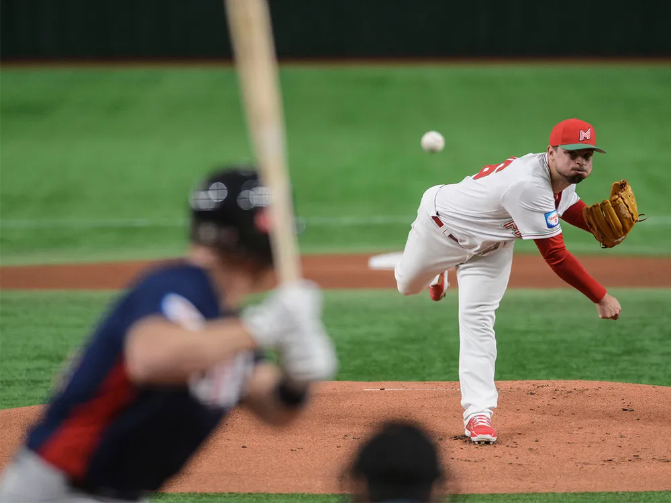
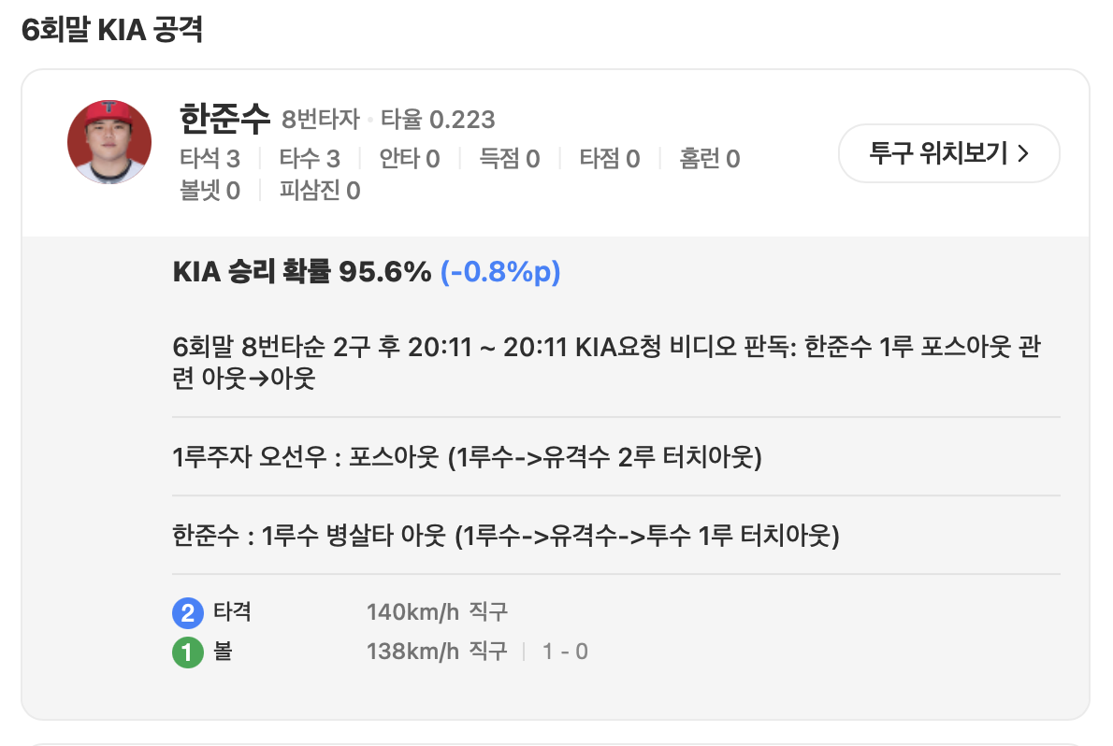
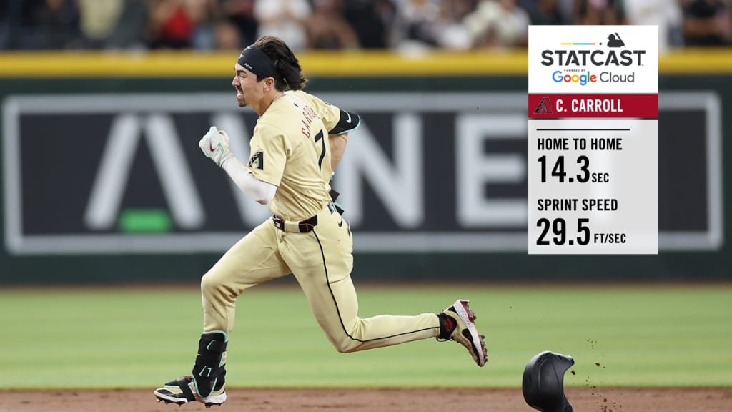
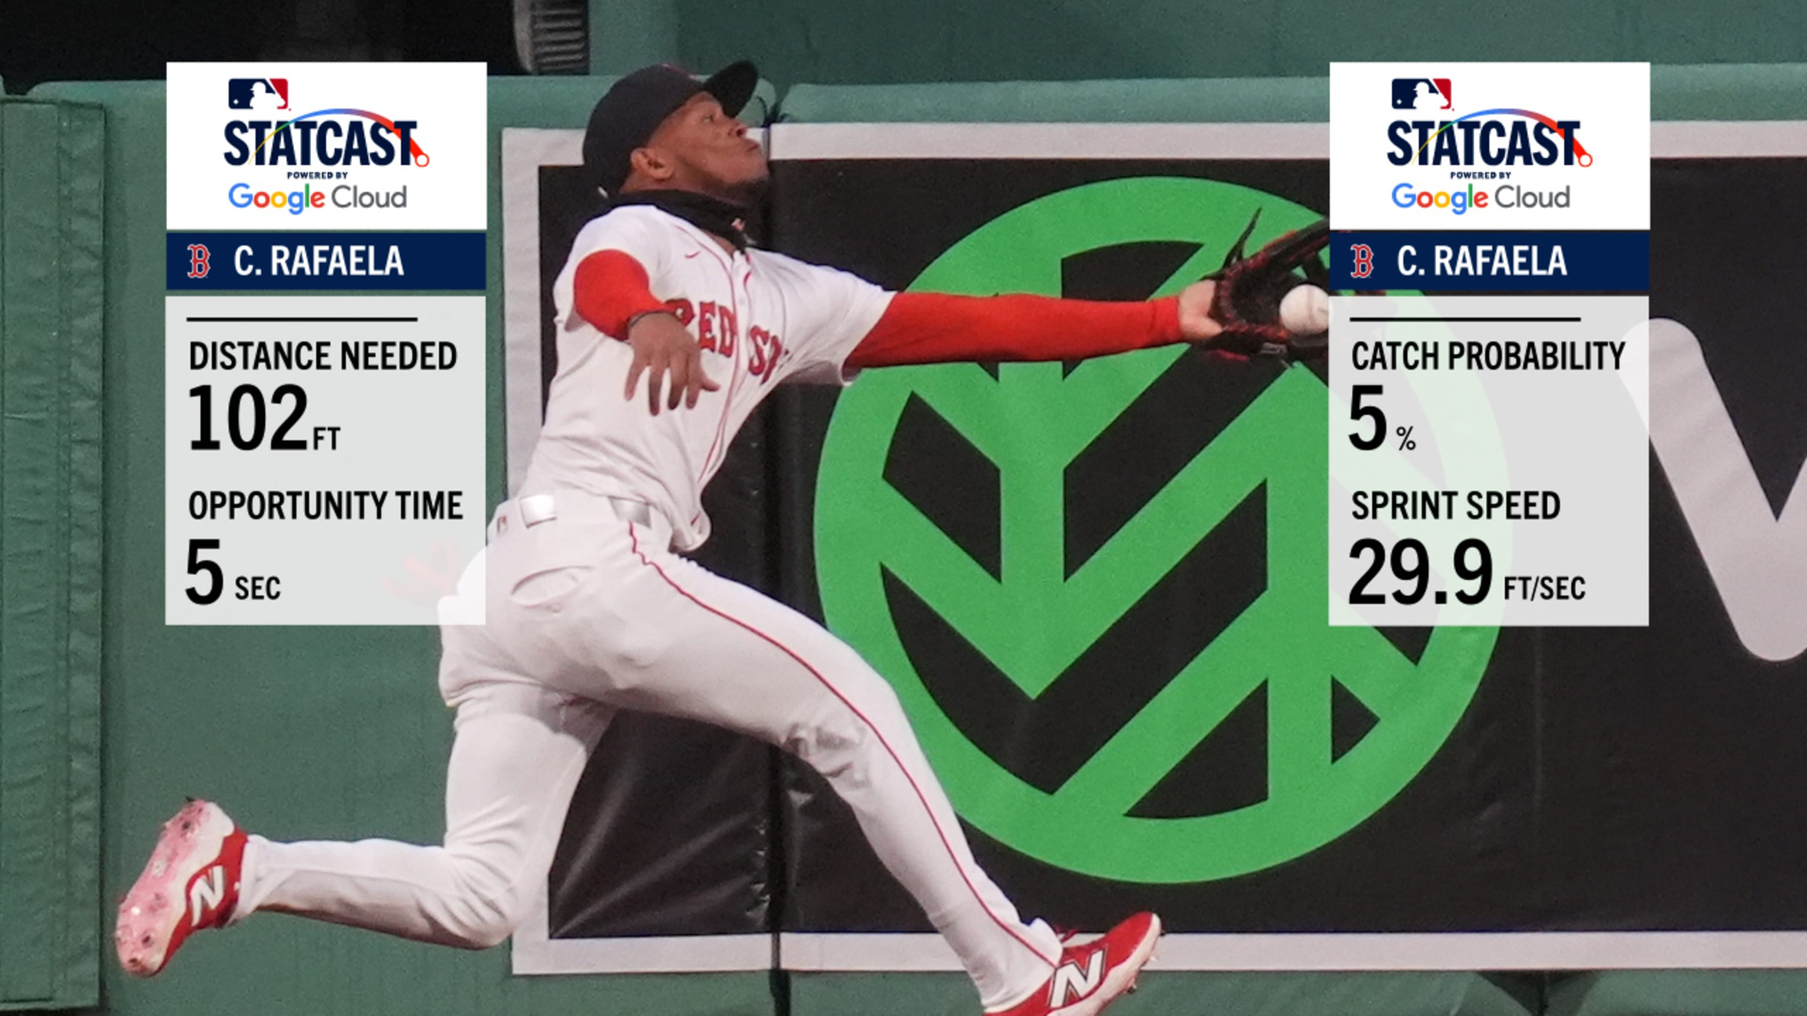
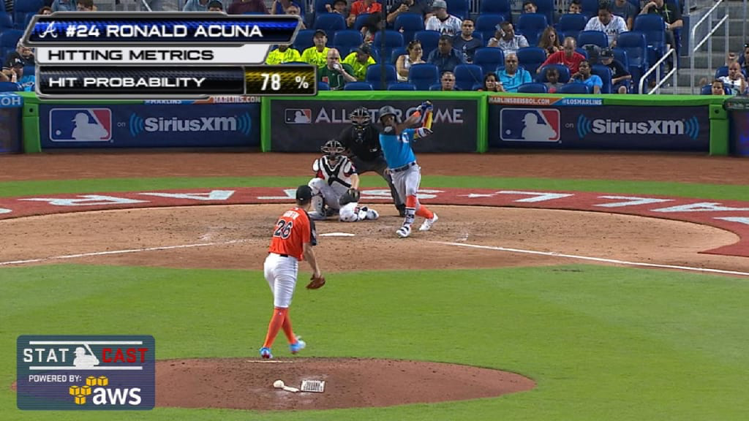
연구 배경

Slide 3

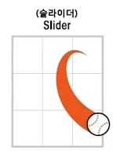
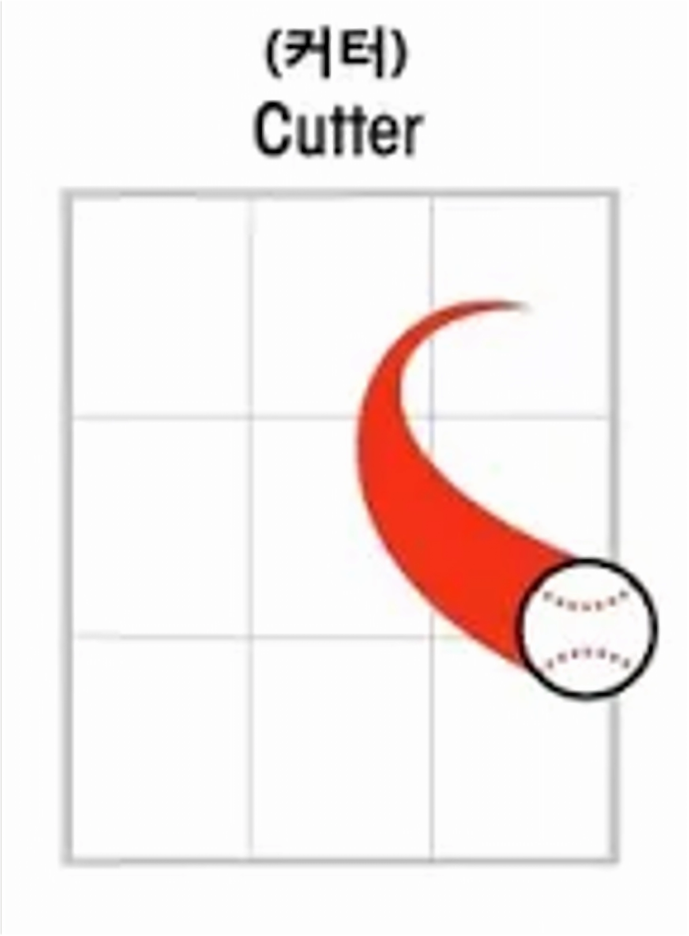

연구 배경

Slide 4
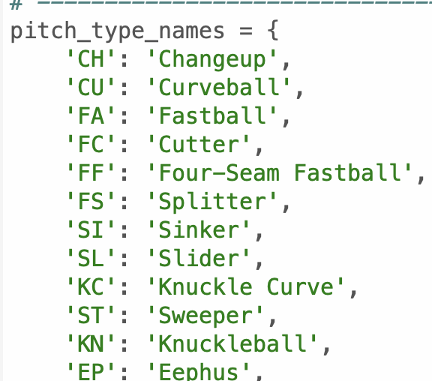
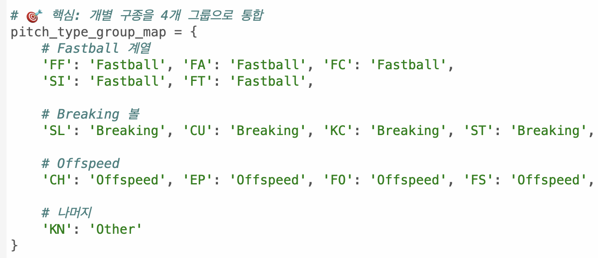
제안 시스템 (데이터)
Model 1
Model 2

Slide 5
제안 시스템 (데이터)
상위범주(Group) | 포함 구종 | 특징
Fastball | FF, FA, FC, SI, FT | 가장 빠른 구속을 가지며, 타자가 빠른 타이밍에 대처해야 하는 구종군
Breaking | SL, CU, KC, ST | 횡(수평) 또는 종(수직) 방향의 급격한 변화를 통해 헛스윙을 유도하는 구종군
Offspeed | FS, CH, EP, FO | 직구와 유사한 폼으로 던지되 구속을 줄이고 낙차를 주어 타이밍을 뺏는 구종군
Other | KN | 불규칙한 궤적을 가지는 특수 구종

Slide 6
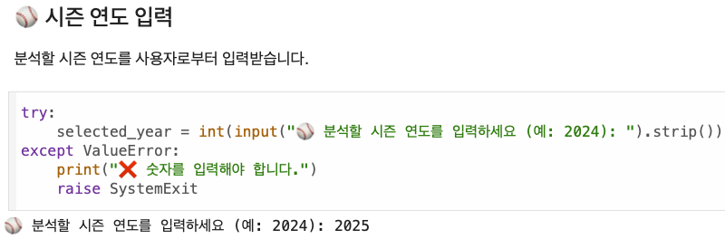
제안 시스템 (데이터)

Slide 7
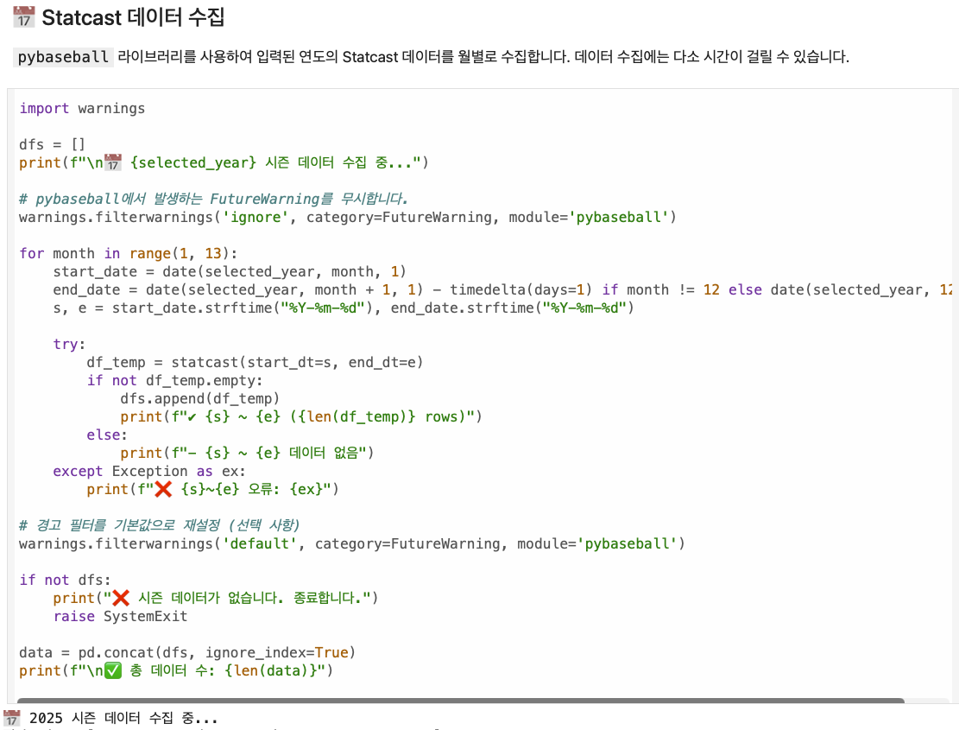
제안 시스템 (데이터)

Slide 8
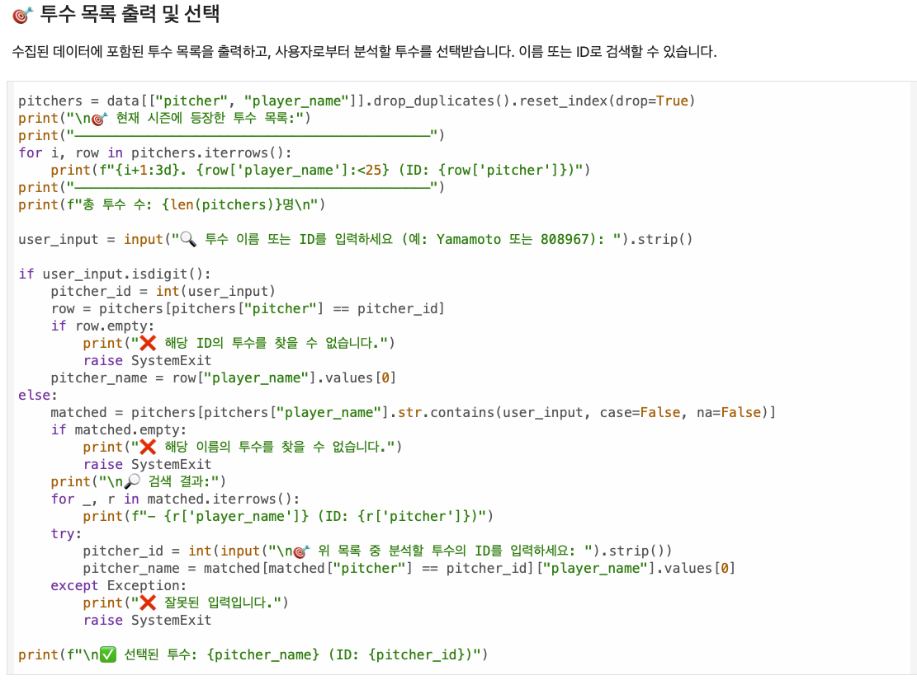
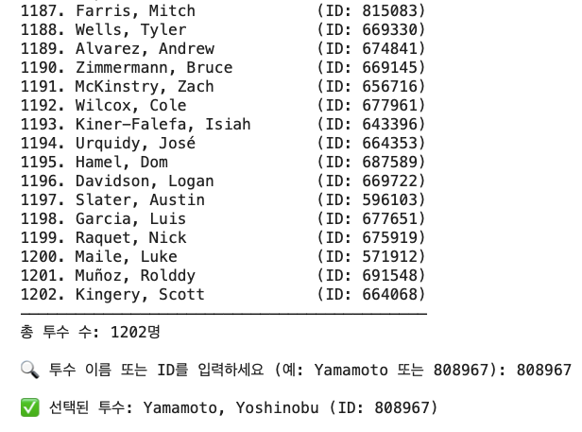
제안 시스템 (데이터)

Slide 9
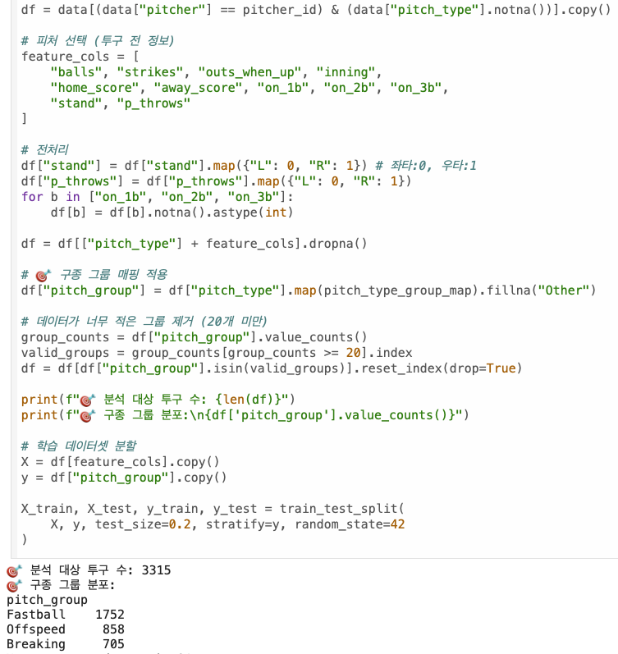
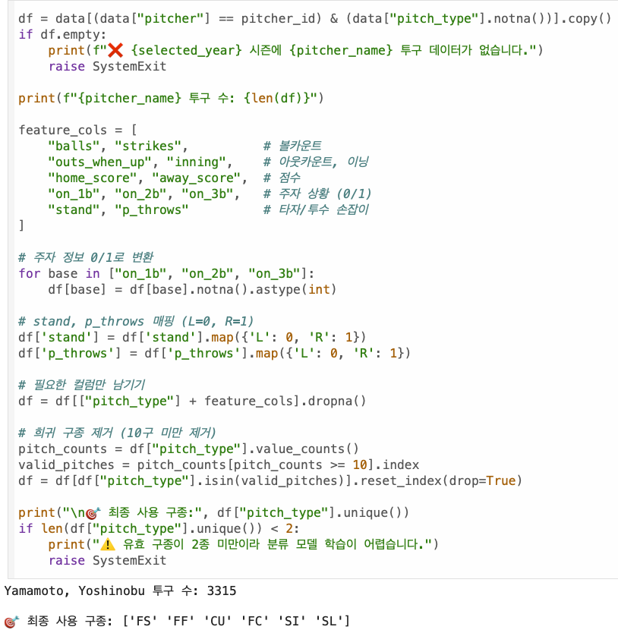
제안 시스템 (데이터)
Model 2
Model 1

Slide 10
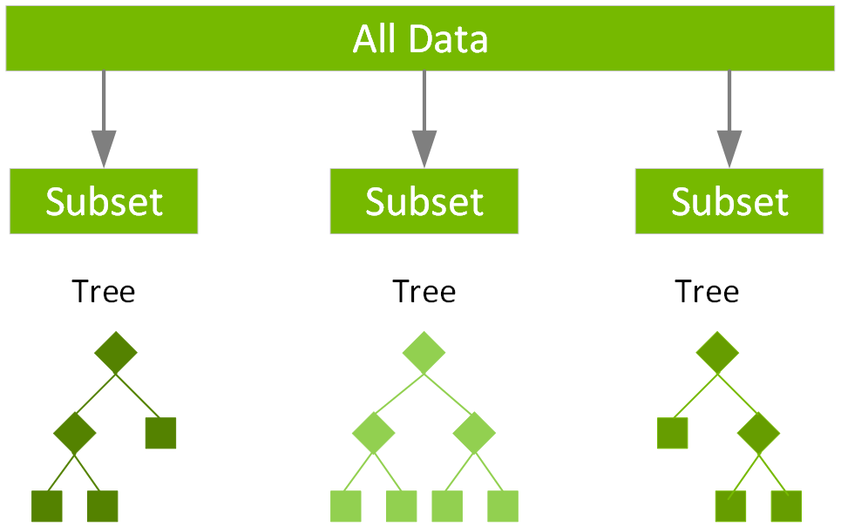
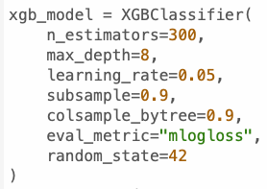
제안 시스템 (모델)
XGBoost

Slide 11
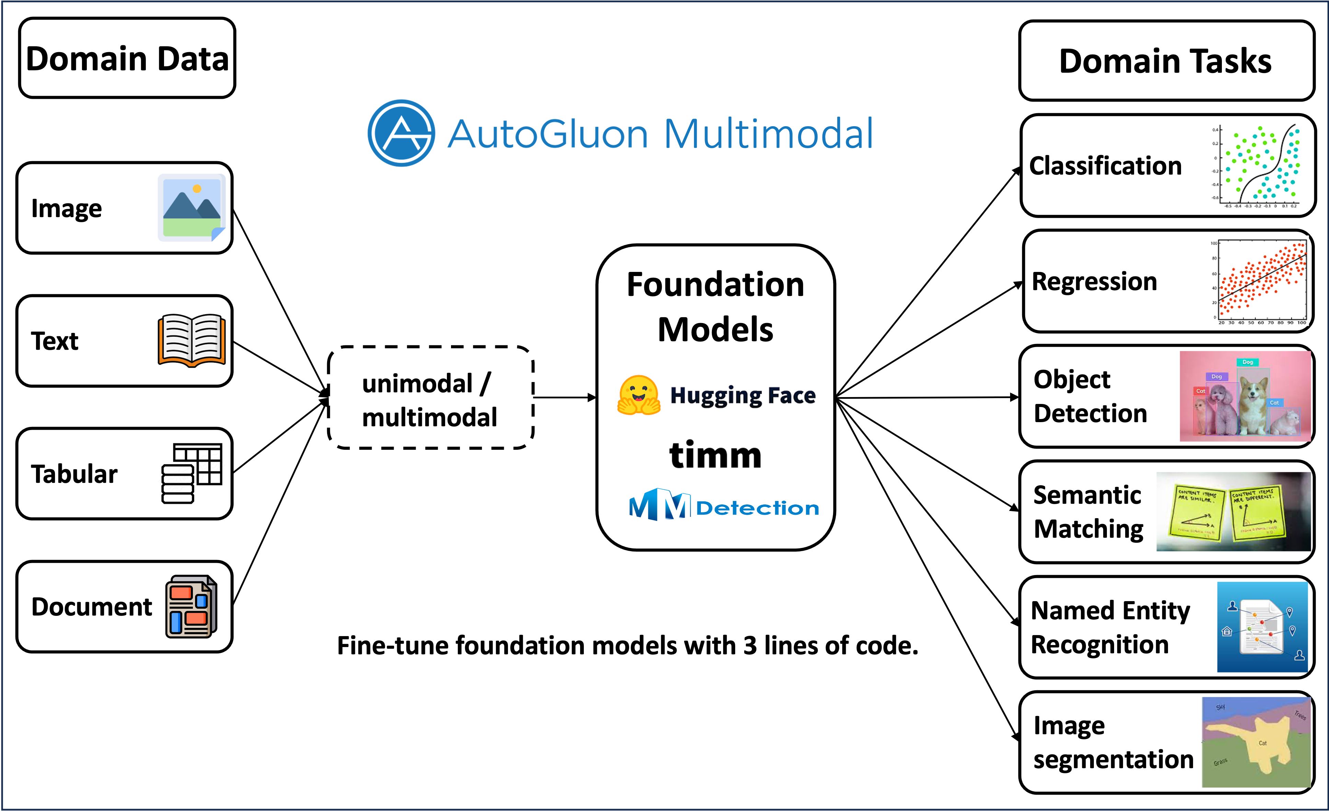
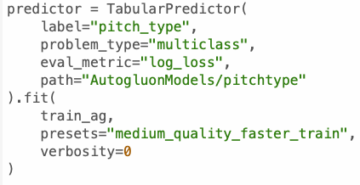
제안 시스템 (모델)
AutoGluon Tabular

Slide 12
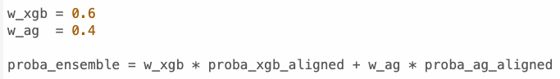

제안 시스템 (모델)
Ensemble
$$P_{final}=ω_{xgb} ×{ P}_{xgb}+ω_{ag} × P_{ag}$$

Slide 13
실험 결과 (F1- Score)
Model 1 Ensemble
Model 2 Ensemble
구종 (Class) | Precision (정밀도) | Recall (재현율) | F1-Score
CU | 0.17 | 0.12 | 0.14
FC | 0.18 | 0.10 | 0.13
FF | 0.44 | 0.54 | 0.49
FS | 0.39 | 0.48 | 0.43
SI | 0.23 | 0.16 | 0.19
SL | 0.20 | 0.05 | 0.08
Accuracy |  |  | 0.36
Macro Avg | 0.27 | 0.24 | 0.24
Weighted Avg | 0.33 | 0.36 | 0.33
구종 그룹 (Class) | Precision (정밀도) | Recall (재현율) | F1-Score
Breaking | 0.19 | 0.10 | 0.06
Fastball | 0.58 | 0.78 | 0.67
Offspeed | 0.45 | 0.40 | 0.42
Accuracy |  |  | 0.53
Macro Avg | 0.41 | 0.41 | 0.40
Weighted Avg | 0.47 | 0.48 | 0.53

Slide 14
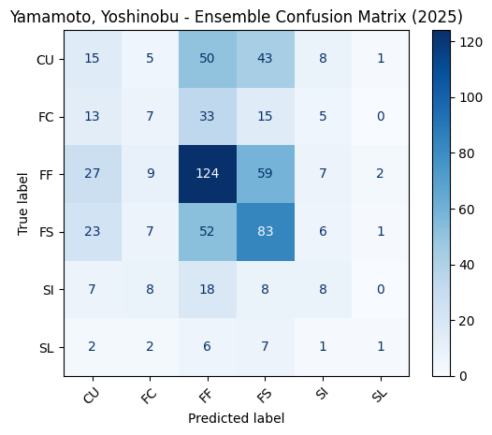
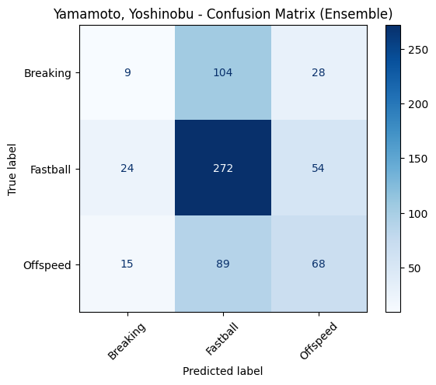
실험 결과 (Confusion Matrix)
Model 1 Ensemble
Model 2 Ensemble

Slide 15
실험 결과 (볼카운트별 예측 정확도)
Model 1
Model 2
볼카운트 (Count) | XGBoost (단일) | AutoGluon (단일) | 앙상블 (Ensemble)
0-0 | 0.415 | 0.410 | 0.431
0-1 | 0.261 | 0.341 | 0.307
0-2 | 0.378 | 0.568 | 0.459
1-0 | 0.443 | 0.311 | 0.344
1-1 | 0.231 | 0.292 | 0.246
1-2 | 0.306 | 0.371 | 0.323
2-0 | 0.583 | 0.583 | 0.542
2-1 | 0.276 | 0.172 | 0.276
2-2 | 0.222 | 0.333 | 0.241
3-0 | 0.667 | 0.333 | 0.500
3-1 | 0.154 | 0.308 | 0.231
3-2 | 0.379 | 0.414 | 0.448
볼카운트 (Count) | XGBoost (단일) | AutoGluon (단일) | 앙상블 (Ensemble)
0-0 | 0.550 | 0.568 | 0.568
0-1 | 0.461 | 0.472 | 0.483
0-2 | 0.436 | 0.590 | 0.487
1-0 | 0.521 | 0.549 | 0.549
1-1 | 0.415 | 0.523 | 0.446
1-2 | 0.351 | 0.404 | 0.368
2-0 | 0.600 | 0.750 | 0.700
2-1 | 0.725 | 0.775 | 0.775
2-2 | 0.309 | 0.364 | 0.309
3-0 | 1.000 | 1.000 | 1.000
3-1 | 0.762 | 0.857 | 0.810
3-2 | 0.531 | 0.656 | 0.562

Slide 16
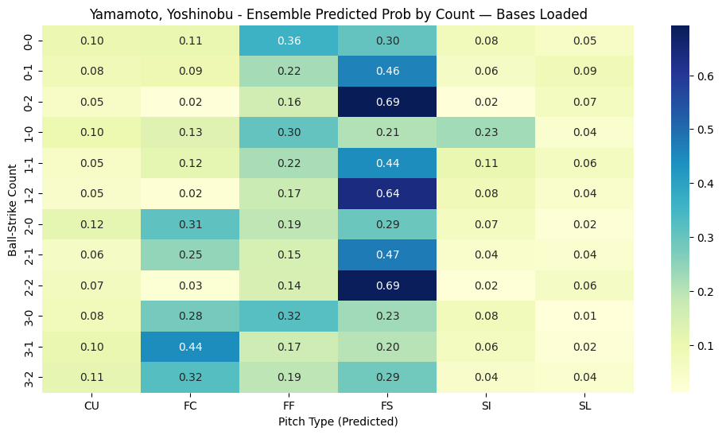
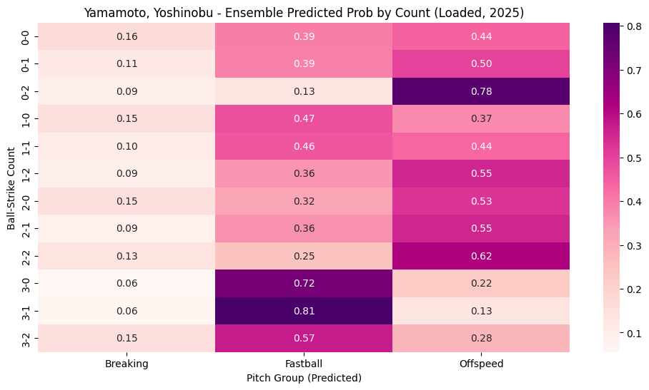
심층 분석(볼카운트 & 위기 관리)
Model 1
Model 2

Slide 17
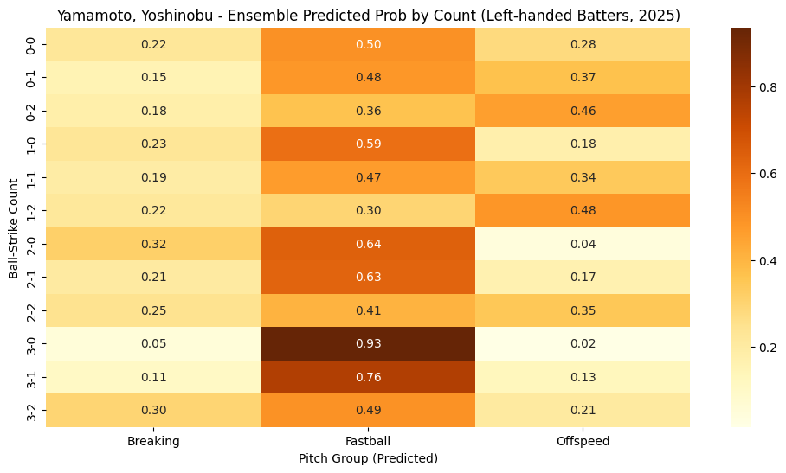
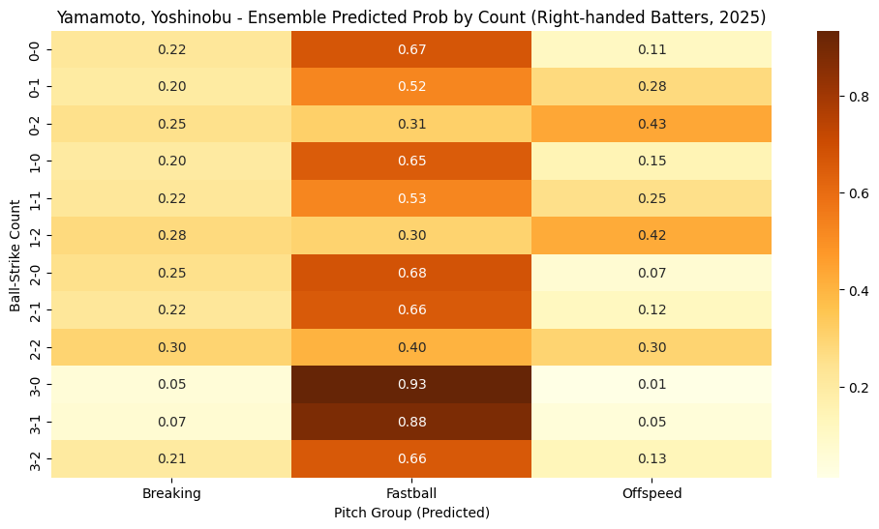
심층 분석(볼카운트 & 위기 관리&좌/우타자)
좌타자 상대 Model 2 예측 분포
우타자 상대 Model 2 예측 분포

Slide 18
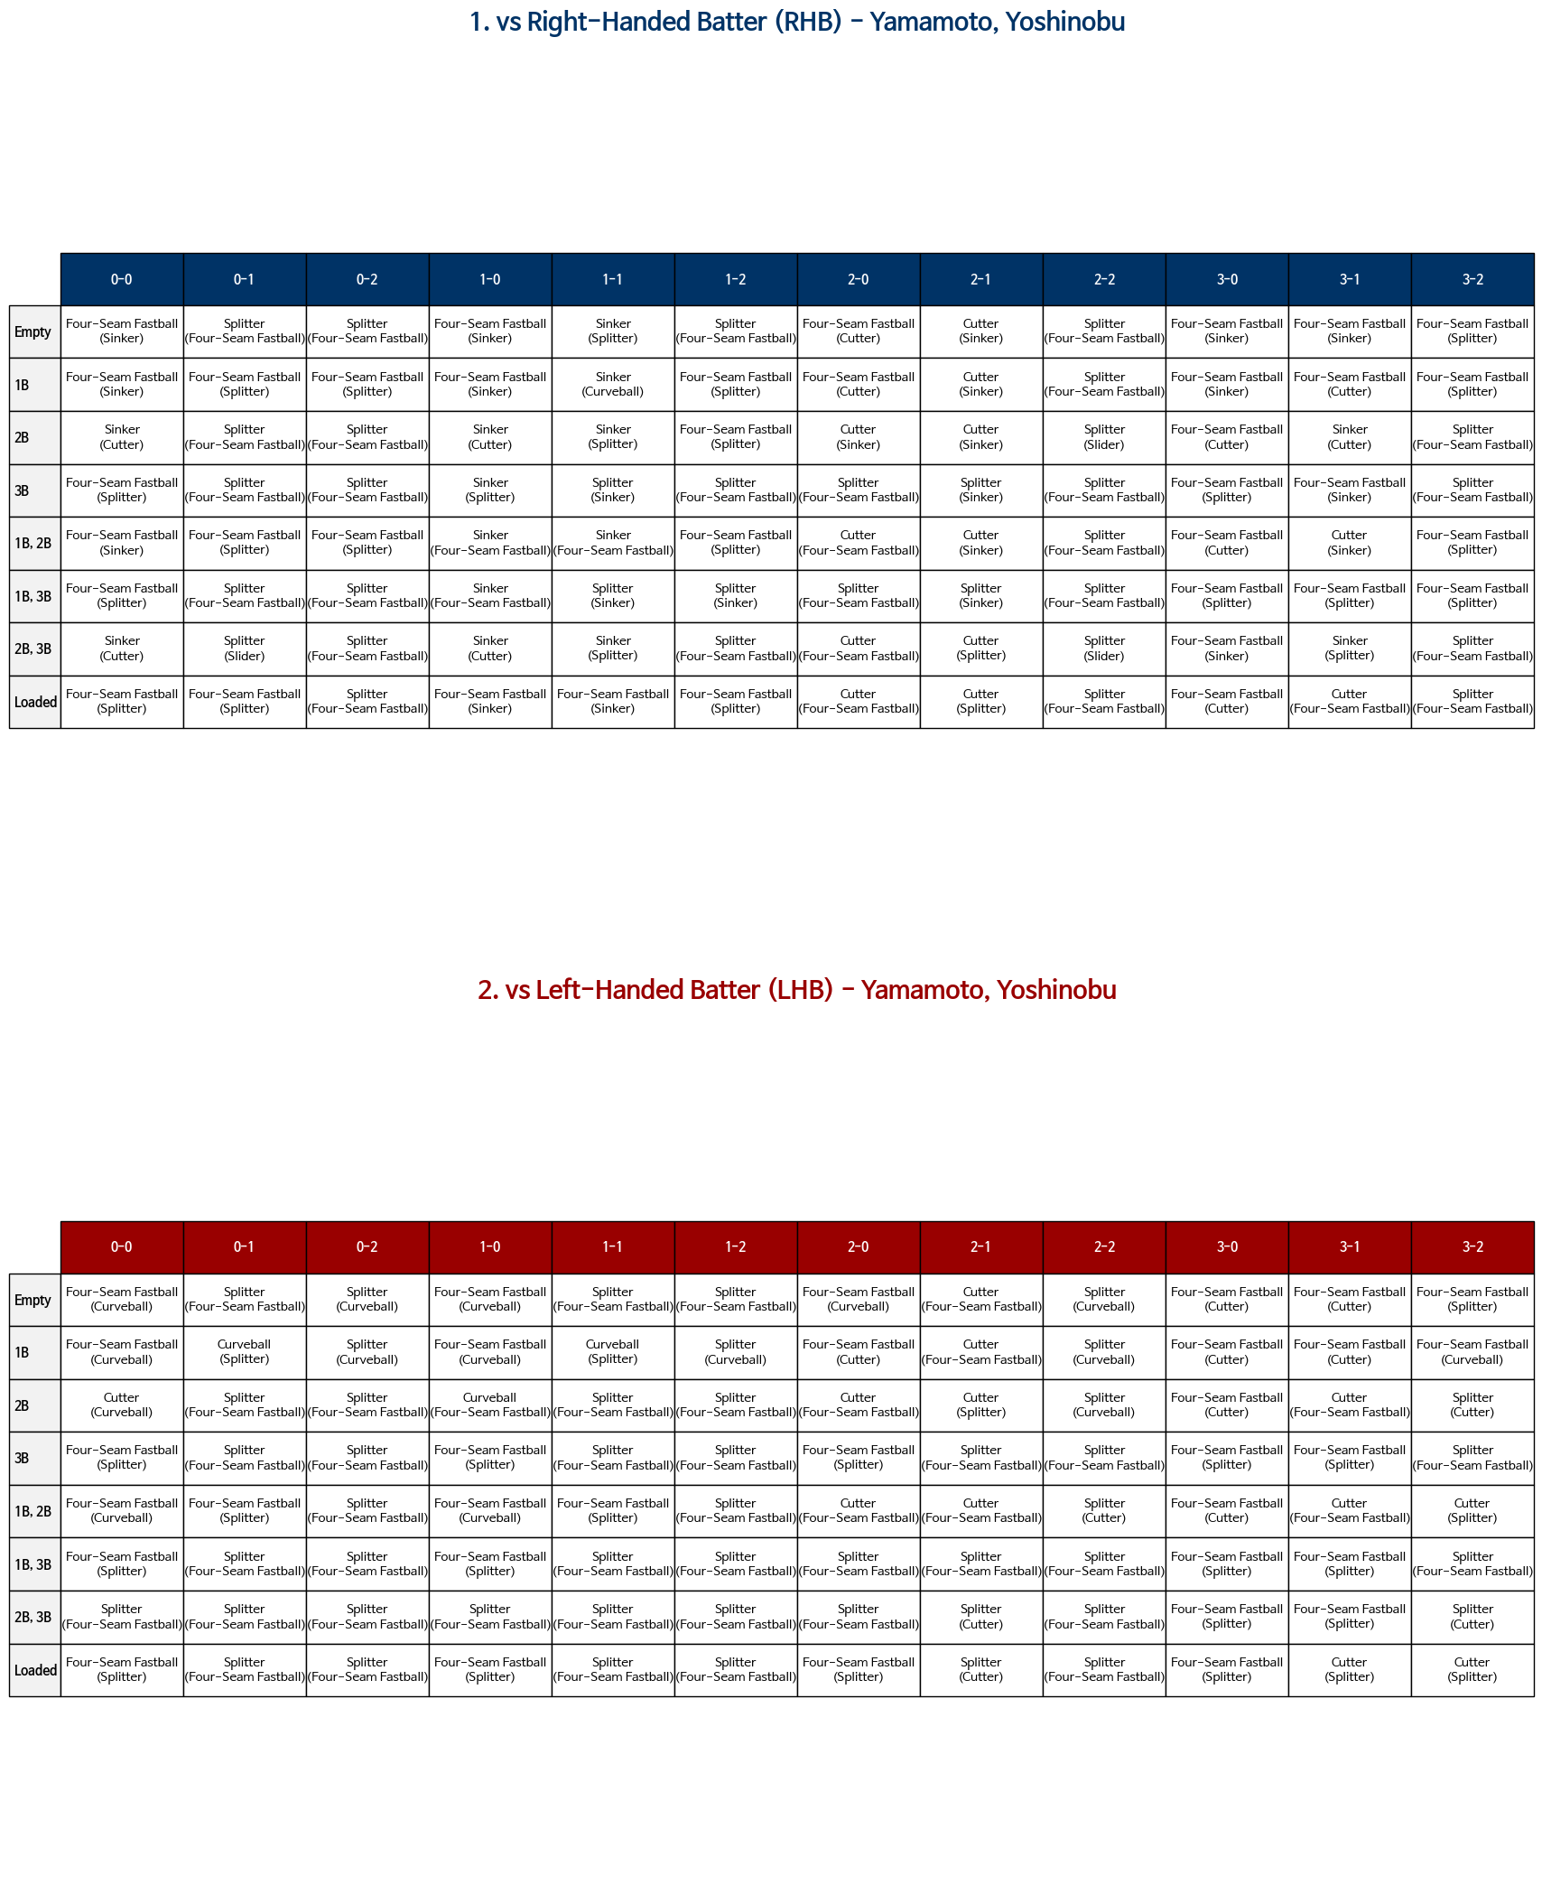
실전 활용 (전략 시트)
우타자 상대 Model 1 구종 예측

Slide 19
실전 활용 (전략 시트)
좌타자 상대 Model 1 구종 예측

Slide 20
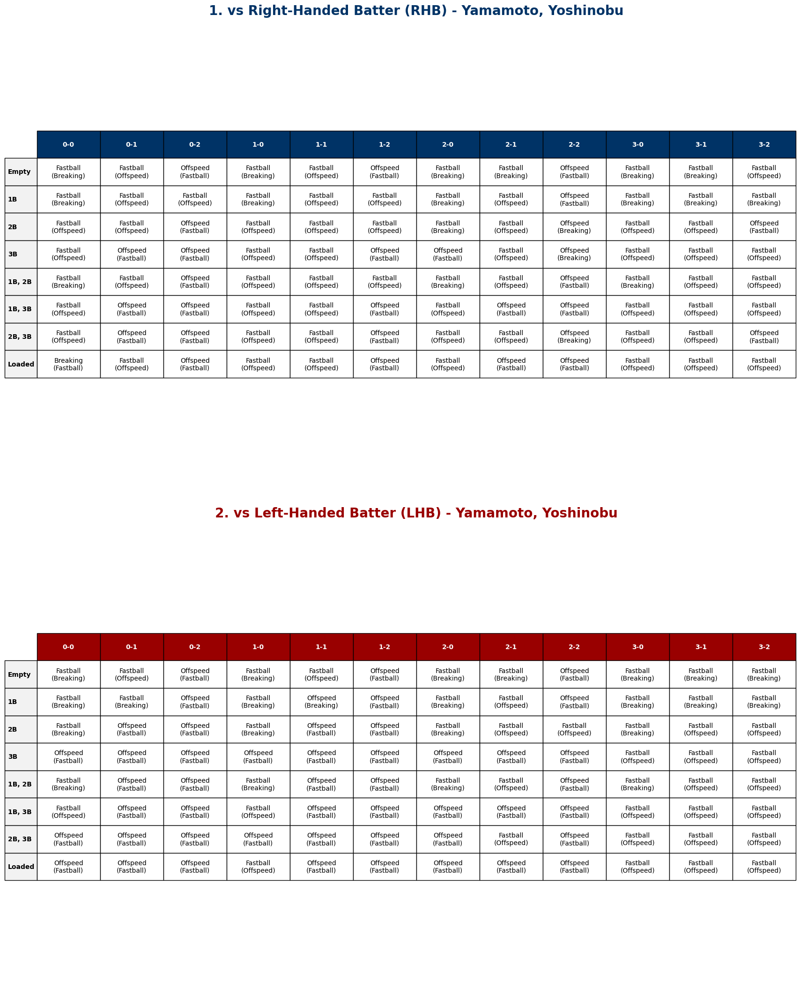
실전 활용 (전략 시트)
우타자 상대 Model 2 구종 예측

Slide 21
실전 활용 (전략 시트)
좌타자 상대 Model 2 구종 예측

Slide 22
결론 및 기대 효과
연구 성과
성능 개선: 앙상블(XGBoost+AutoGluon) & 구종 범주화(Categorization) 적용 → 정확도 약 47% 향상.
전술적 타당성: 경기 상황(볼카운트, 주자 등)에 따른 동적 투구 패턴 포착.
위기 관리 검증: 만루/불리한 카운트에서의 '속구(Fastball) 승부' 예측.
현장 활용 방안
타자 (Batter): 0.4초 승부에서 인지적 부하 감소 → 타이밍 설정 및 컨택 성공률 증대.
전력 분석팀 (Team): 상대 투수의 습관(Tendency) 파악 → 맞춤형 게임 플랜 및 라인업 수립.
팬/방송 (Media): 실시간 '구종 예측 확률' 시각화 → 데이터 기반의 몰입감 있는 관전 경험 제공.
향후 과제
투구 시퀀스(Sequence) + 타자 핫존(Hot Zone) 결합 → 초개인화 맞춤형 모델로 고도화.

Slide 23
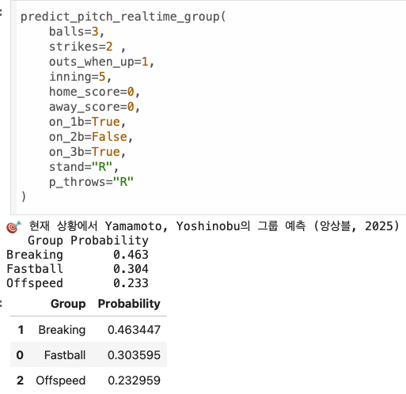
데모 영상
Model 1: https://youtu.be/rgMa-99gY00
Model 2: https://youtu.be/TEM7oN6M3_E

Slide 24
질의 응답

Slide 25
감사합니다
컴퓨터인공지능학부 202312689 박영주

